Slide 1

ΒΙΟΛΟΓΙΑ
Γενικής Παιδείας Β΄ ΓΕΝΙΚΟΥ ΛΥΚΕΙΟΥ
Ζαχαριάδης Ιωάννης

Slide 2
1.3.2 Μηχανισμοί ειδικής άμυνας- Ανοσία
Ανοσία: η ικανότητα του οργανισμού να αναγνωρίζει οποιαδήποτε ξένη προς αυτόν ουσία και να αντιδρά παράγοντας
εξειδικευμένα κύτταρα
κυτταρικά προϊόντα (πχ αντισώματα) ώστε να την εξουδετερώσει
Η ξένη ουσία που προκαλεί την ανοσοβιολογική απόκριση ονομάζεται ΑΝΤΙΓΟΝΟ. Ως αντιγόνο μπορεί να δράσει ένας ολόκληρος μικροοργανισμός (π.χ. ιός, βακτήριο κ.ά.), ένα τμήμα αυτού ή τοξικές ουσίες που παράγονται απ’ αυτόν. Επίσης ως αντιγόνα μπορούν να δράσουν η γύρη, διάφορες φαρμακευτικές ουσίες, συστατικά τροφών, κύτταρα ή ορός από άλλα άτομα ή ζώα κ.ά

Slide 3


1.3.2 Μηχανισμοί ειδικής άμυνας- Ανοσία
ΚΥΡΙΑ ΧΑΡΑΚΤΗΡΙΣΤΙΚΆ ΕΙΔΙΚΉΣ ΆΜΥΝΑΣ
Α. η εξειδίκευση, που σημαίνει ότι τα προϊόντα της ανοσοβιολογικής απόκρισης θα δράσουν ΜΟΝΟ εναντίον της ουσίας που προκάλεσε την παραγωγή τους, και
Β. η μνήμη, που είναι η ικανότητα του οργανισμού να «θυμάται» τα αντιγόνα με τα οποία έχει έλθει σε επαφή, έτσι ώστε μετά από μια πιθανή δεύτερη έκθεσή του σ’ αυτά να αντιδρά γρηγορότερα.

Slide 4
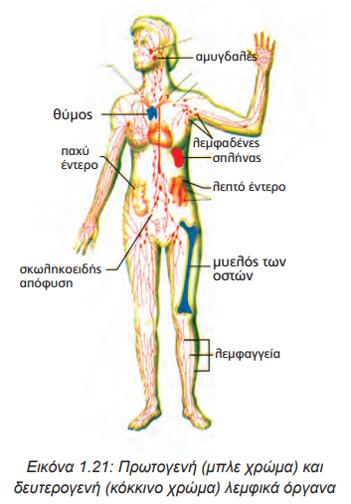
1.3.2 Μηχανισμοί ειδικής άμυνας- Ανοσία
πρωτογενή λεμφικά όργανα, που είναι ο μυελός των οστών και ο θύμος αδένας
Ανοσοβιολογικό σύστημα
δευτερογενή λεμφικά όργανα, που είναι οι λεμφαδένες, ο σπλήνας, οι αμυγδαλές και ο λεμφικός ιστός κατά μήκος του γαστρεντερικού σωλήνα
ανοσολογική απόκριση
Τα κύτταρα που απαρτίζουν το ανοσοβιολογικό σύστημα είναι κυρίως τα λεμφοκύτταρα, τα οποία ανήκουν στα λευκά αιμοσφαίρια. Τα λεμφοκύτταρα είναι κύτταρα μικρά, σφαιρικά, με πυρήνα. Διακρίνονται σε δύο κύριες κατηγορίες, τα Τ-λεμφοκύτταρα και τα Β-λεμφοκύτταρα

Slide 5
1.3.2 Μηχανισμοί ειδικής άμυνας- Ανοσία
Τ-λεμφοκύτταρα→
διαφοροποιούνται και ωριμάζουν στο θύμο αδένα → Thymus!! ;)
είναι απαραίτητα για την ολοκλήρωση της ανοσοβιολογικής απόκρισης
  Βοηθητικά: ενεργοποιούνται από το εκτεθειμένο στην επιφάνεια των μακροφάγων τμήμα του αντιγόνου & ενεργοποιούν Β&Τ μέσω ουσιών
  Κυτταροτοξικά: καταστρέφουν (α) καρκινικά κύτταρα, (β) κύτταρα μολυσμένα με ιό, (γ) μοσχεύματα
  Κατασταλτικά: σταματούν την ανοσοβιολογική απόκριση μετά την επιτυχή αντιμετώπιση
  Μνήμης: άμεση ενεργοποίηση σε επόμενη επαφή με ίδιο αντιγόνο

Slide 6
1.3.2 Μηχανισμοί ειδικής άμυνας- Ανοσία
Β-λεμφοκύτταρα→
διαφοροποιούνται και ωριμάζουν στο μυελό των οστών → Bones!! ;)
Ανοσοσφαιρίνες ή αντισώματα (επιφάνεια)→ αναγνωρίζουν συγκεκριμένα αντιγόνα που έχουν εισέλθει στον οργανισμό και συνδέονται
  →εξαιτίας της σύνδεσης αυτής τα Β-λεμφοκύτταρα υφίστανται διαδοχικές διαιρέσεις και προκύπτουν:
  Πλασματοκύτταρα: παράγουν & εκκρίνουν μεγάλες ποσότητες των συγκεκριμένων αντισωμάτων (που είχαν στην επιφάνεια ως πρώιμα)
  Μνήμης: άμεση ενεργοποίηση σε επόμενη επαφή με το ίδιο αντιγόνο

Slide 7
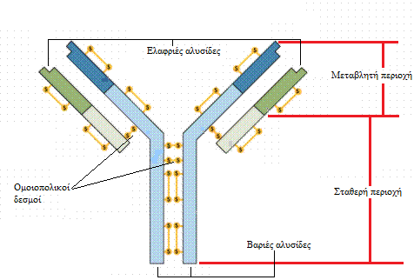
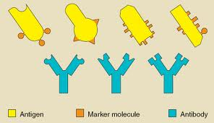
Αντισώματα (ανοσοσφαιρίνες)
1.3.2 Μηχανισμοί ειδικής άμυνας- Ανοσία
Πρωτεΐνες (4 αλυσίδες = 2 ελαφριές + 2 βαριές)
Σε κάθε αλυσίδα 2 περιοχές:
  Μεταβλητή → Σύνδεση με διαφορετικό αντιγόνο
  Σταθερή → Ίδια σε όλα τα αντισώματα ενός οργανισμού

Slide 8
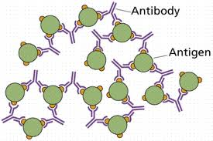
1.3.2 Μηχανισμοί ειδικής άμυνας- Ανοσία
Σύνδεση αντιγόνου - αντισώματος
Ενεργοποίηση συμπληρώματος
Αδρανοποίηση παραγόμενων τοξινών
Αναγνώριση του μικροοργανισμού από τα μακροφάγα με σκοπό την ολοκληρωτική του καταστροφή

Slide 9
1.3.2 Μηχανισμοί ειδικής άμυνας- Ανοσία
Η αντίδραση του ανοσοβιολογικού μας συστήματος στην είσοδο κάθε αντιγόνου συνιστά την ανοσοβιολογική απόκριση, η οποία διακρίνεται σε πρωτογενή και δευτερογενή
ΠΡΩΤΟΓΕΝΗΣ ΑΝΟΣΟΒΙΟΛΟΓΙΚΗ ΑΠΟΚΡΙΣΗ (1^{η} φορά)
Στάδιο 1^{ο}:
  Ενεργοποίηση βοηθητικών Τ-λεμφοκυττάρων
Στάδιο 2^{ο}:
  Ενεργοποίηση Β-λεμφοκυττάρων (Χυμική ανοσία)
  Ενεργοποίηση κυτταροτοξικών Τ-λεμφοκυττάρων (Κυτταρική ανοσία)
Στάδιο 3^{ο}:
  Τερματισμός ανοσοβιολογικής απόκρισης (κατασταλτικά Τ-λεμφοκύτταρα)

Slide 10
1.3.2 Μηχανισμοί ειδικής άμυνας- Ανοσία
ΠΡΩΤΟΓΕΝΗΣ ΑΝΟΣΟΒΙΟΛΟΓΙΚΗ ΑΠΟΚΡΙΣΗ (1^{η} φορά)
Στάδιο 1^{ο}:
  Ενεργοποίηση βοηθητικών Τ-λεμφοκυττάρων
Εμφάνιση παθογόνου → ενεργοποίηση μακροφάγων → καταστροφή μ/ο → έκθεση στην επιφάνειά τους τμήματα του μ/ο → λειτουργούν ως αντιγονοπαρουσιαστικά κύτταρα
Το τμήμα του μ/ο που εκτίθεται → συνδέεται με μια πρωτεΐνη της επιφάνειας των μακροφάγων, χαρακτηριστική για κάθε άτομο, = αντιγόνο ιστοσυμβατότητας
Ενεργοποίηση βοηθητικών Τ-λεμφοκυττάρων μετά την παρουσίαση του αντιγόνου

Slide 11
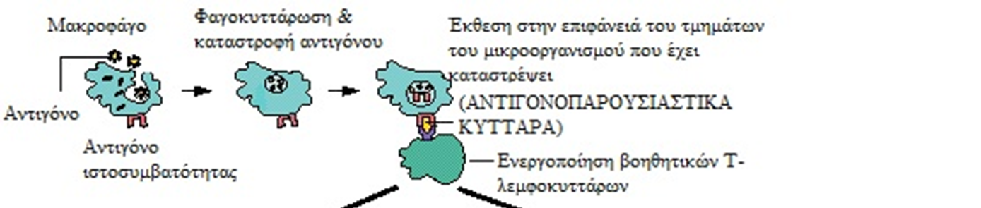
1.3.2 Μηχανισμοί ειδικής άμυνας- Ανοσία
ΠΡΩΤΟΓΕΝΗΣ ΑΝΟΣΟΒΙΟΛΟΓΙΚΗ ΑΠΟΚΡΙΣΗ (1^{η} φορά)
Στάδιο 1^{ο}:
  Ενεργοποίηση βοηθητικών Τ-λεμφοκυττάρων

Slide 12
1.3.2 Μηχανισμοί ειδικής άμυνας- Ανοσία
ΠΡΩΤΟΓΕΝΗΣ ΑΝΟΣΟΒΙΟΛΟΓΙΚΗ ΑΠΟΚΡΙΣΗ (1^{η} φορά)
Στάδιο 2^{ο}:
  Ενεργοποίηση Β-λεμφοκυττάρων (Χυμική ανοσία)
Τα βοηθητικά Τ-λεμφοκύτταρα→ ενεργοποιούν τα Β-λεμφοκύτταρα → πολλαπλασιάζονται και διαφοροποιούνται σε πλασμοκύτταρα και Β-λεμφοκύτταρα μνήμης
Πλασμοκύτταρα→ έκκριση μεγάλων ποσοτήτων αντισωμάτων ειδικών για το αντιγόνο
Μνήμης→ ενεργοποίηση σε περίπτωση επανέκθεσης στο ίδιο αντιγόνο
ΧΥΜΙΚΗ ΑΝΟΣΙΑ!
Τα αντισώματα απελευθερώνονται στο αίμα και τη λέμφο→ εξουδετερώνουν αντιγόνο

Slide 13
1.3.2 Μηχανισμοί ειδικής άμυνας- Ανοσία
ΠΡΩΤΟΓΕΝΗΣ ΑΝΟΣΟΒΙΟΛΟΓΙΚΗ ΑΠΟΚΡΙΣΗ (1^{η} φορά)
Στάδιο 2^{ο}:
  b. Ενεργοποίηση κυτταροτοξικών Τ-λεμφοκυττάρων (Κυτταρική ανοσία)
Σε περίπτωση που το αντιγόνο είναι ένα κύτταρο
Καρκινικό κύτταρο
Κύτταρο μεταμοσχευμένου ιστού
Κύτταρο από μολυσμένο ιό
Τα βοηθητικά Τ-λεμφοκύτταρα → ενεργοποιούν κυτταροτοξικά Τ-λεμφοκύτταρα
Δημιουργία Τ-λεμφοκυττάρων μνήμης και στις δύο περιπτώσεις Τ-λεμφοκυττάρων

Slide 14
1.3.2 Μηχανισμοί ειδικής άμυνας- Ανοσία
ΠΡΩΤΟΓΕΝΗΣ ΑΝΟΣΟΒΙΟΛΟΓΙΚΗ ΑΠΟΚΡΙΣΗ (1^{η} φορά)
Στάδιο 3^{ο}:
  Τερματισμός ανοσοβιολογικής απόκρισης (κατασταλτικά Τ-λεμφοκύτταρα)
Τελικά, τόσο με τη βοήθεια μιας ειδικής κατηγορίας Τ-λεμφοκυττάρων, που ονομάζονται κατασταλτικά Τ-λεμφοκύτταρα, όσο και με τη βοήθεια των προϊόντων της ίδιας της ανοσοβιολογικής απόκρισης, αυτή ολοκληρώνεται και σταματά την κατάλληλη στιγμή.

Slide 15
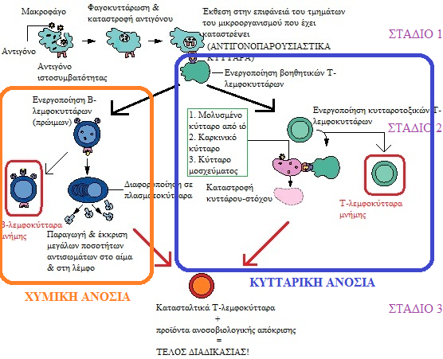

Slide 16
1.3.2 Μηχανισμοί ειδικής άμυνας- Ανοσία
ΔΕΥΤΕΡΟΓΕΝΗΣ ΑΝΟΣΟΒΙΟΛΟΓΙΚΗ ΑΠΟΚΡΙΣΗ (2^{η+} φορά)
Επαφή του οργανισμού με ίδιο αντιγόνο για δεύτερη (ή επόμενη φορά)
Άμεση ενεργοποίηση κυττάρων μνήμης
  Β-λεμφοκύτταρα μνήμης → ΑΜΕΣΗ ΠΑΡΑΓΩΓΗ ΜΕΓΑΛΩΝ ΠΟΣΟΤΗΤΩΝ ΑΝΤΙΣΩΜΑΤΩΝ
  Τ-λεμφοκύτταρα μνήμης (βοηθητικά – κυτταροτοξικά)

Slide 17
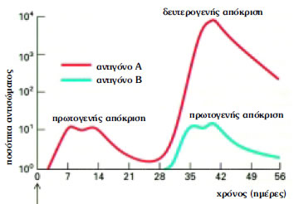
1.3.2 Μηχανισμοί ειδικής άμυνας- Ανοσία
Χαρακτηριστικά δευτερογενούς ανοσοβιολογικής απόκρισης:
Γρηγορότερη/Αμεσότερη παραγωγή αντισωμάτων
Μεγαλύτερη παραγωγή αντισωμάτων
Μεγαλύτερης διάρκειας (τα αντισώματα τελειώνουν σε μεγαλύτερο χρονικό διάστημα)

Slide 18
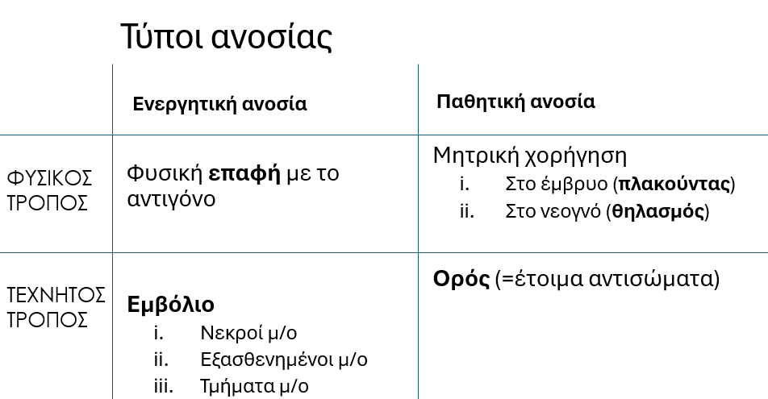
1.3.2 Μηχανισμοί ειδικής άμυνας- Ανοσία

Slide 19
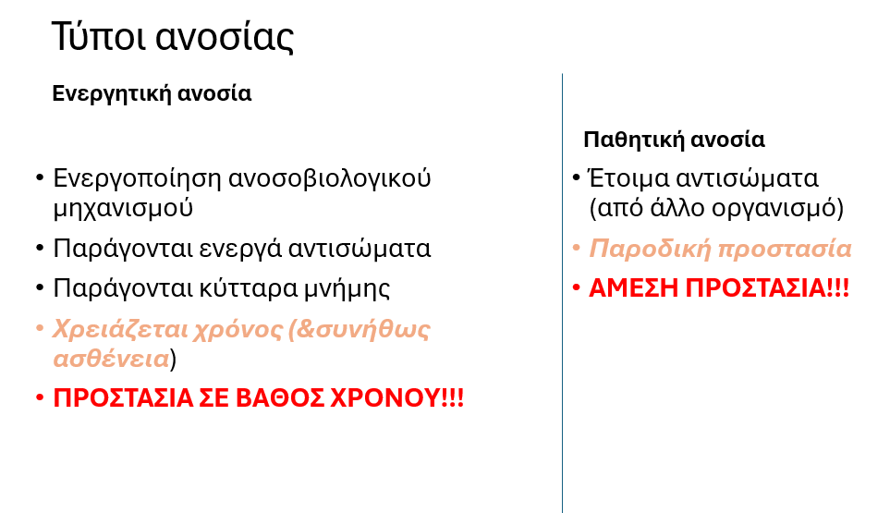
1.3.2 Μηχανισμοί ειδικής άμυνας- Ανοσία

